Slide 1


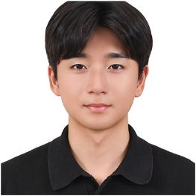

Student & Research Introduction
Yubin Kim
2026 ~
M.S. Student in AI Psychology Program
2022 ~ 2026
B.A. in Psychology & B.S. in Data Technology
  Specialization in Social Psychology
  Advisor: Dr. Hyun Joon Park (Department of Psychology)
  Lab Manager, SHEI Lab (Social Identity, Health, and Education Inequality)
  Research Assistant
    (Still) Cognitive & Learning Science Lab (PI: Heisawn Jeong)
    Organizational & Personality Lab (PI: Juil Rie)
Researching Social Behavior in Digital Environments
Toward Computational Social Science
Computational · Ecological Approach
Big data & Computational Research
Behavior in digital environments
Social/Digital Psychology & Human-AI Interaction
Utilization of ...
    Computational methods (ML, NLP)
    Digital traces and secondary data

Slide 2





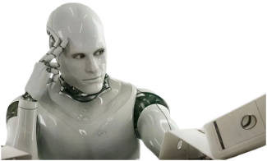




My Research Focus
Core Question:
Research Contexts
  Psychological Threat & Digital Traces
2. Human-AI interaction in education
Psychological Threat
What is Schema?
Schema is ...

Slide 3
Overview of Current Research
Research area | Central question | Data and methods
Threat in popular culture | How do fandom and political identity shape reactions to cultural change? | Data: Online community (Reddit; r/nfl) Methods: Topic modeling (STM) Sentiment analysis (LIWC)
Changing Representations of Young men's Intimacy | How has the meaning of relationships changed in online discourse? | Data: Online community (DC Inside & Reddit) Public data (MDIS, ...) Method: Dynamic word embeddings
Student-AI interaction | Why do students use the same AI tutor in different ways? | Data: Chatbot logs (Ajou & Hallym Univ.) Survey Methods: LLM classification multilevel analysis
Values and Self promotion - prosociality | How are self-improvement and prosocial values connected across societies? | Data: Google Trends World Values Survey Methods: Machine Learning Geospatial analysis

Slide 4
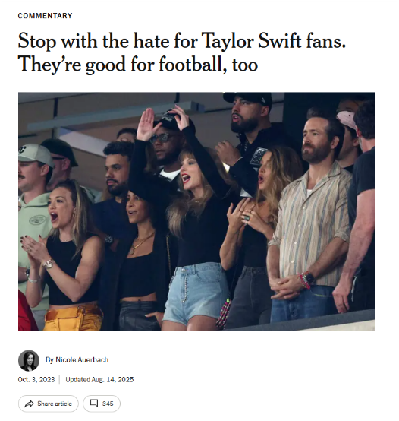
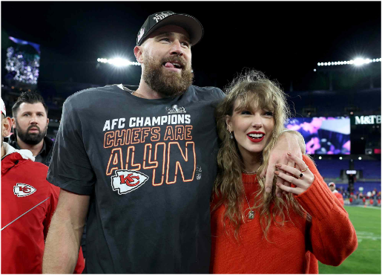

Project 1: Threat in popular culture
Research Question
Background
Psychological Threat
Chief's Fan and Repulican

Slide 5

Project 1: Threat in popular culture
Study 1
Experimental Settings
  Threat condition: Taylor Swift’s positive impact on the NFL
  Control condition: The general 2023–2024 NFL season
  Public discomfort and emotional responses
  Social dominance and sexism
  Homonegativity
  Support for women’s and LGBTQ+ rights
Main Prediction
  The threat response was expected to be stronger among "men" and "politically conservative participants"

Slide 6

Project 1: Threat in popular culture
Study 1: Main Findings
The threat article:
Male and more conservative participants generally reported:
  Increased negative public discomfort
    b = 0.158, p = .001
  Reduced neutrality
    b = −0.239, p = .007
  Higher social dominance, sexism, and homonegativity
  Lower support for women’s and LGBTQ+ rights
Interpretation
  The article changed immediate reactions,
  while gender and political orientation showed broader associations with intergroup attitudes.

Slide 7

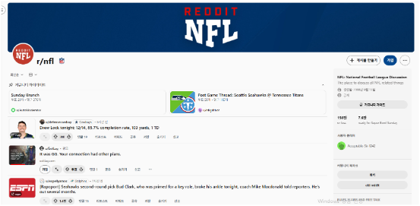
Project 1: Threat in popular culture
Study 2
Data
  r/NFL posts and comments
  September 2023 to March 2024
  Posts and comments related to Taylor Swift
  Political orientation inferred from users’ activity in other subreddits
Current Analyses
  Structural topic modeling; STM
  Bing and NRC emotion lexicons; LIWC
  Comparison by inferred political orientation

Slide 8

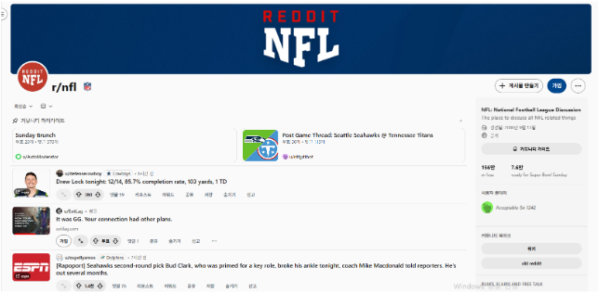
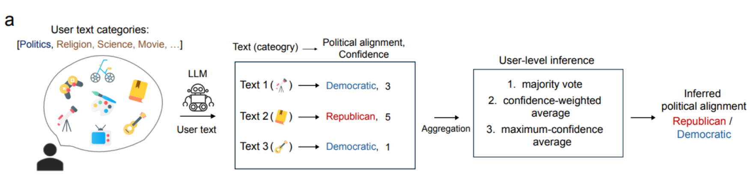
Study 2: Classification of Political Orientation
  B. Lee, S. Kim, F. Menczer, Y. Ahn, H. Kwak, and J. An (2026),
  "LLMs can infer political alignment from online conversations," arXiv preprint. https://doi.org/10.48550/arXiv.2603.11253

Slide 9
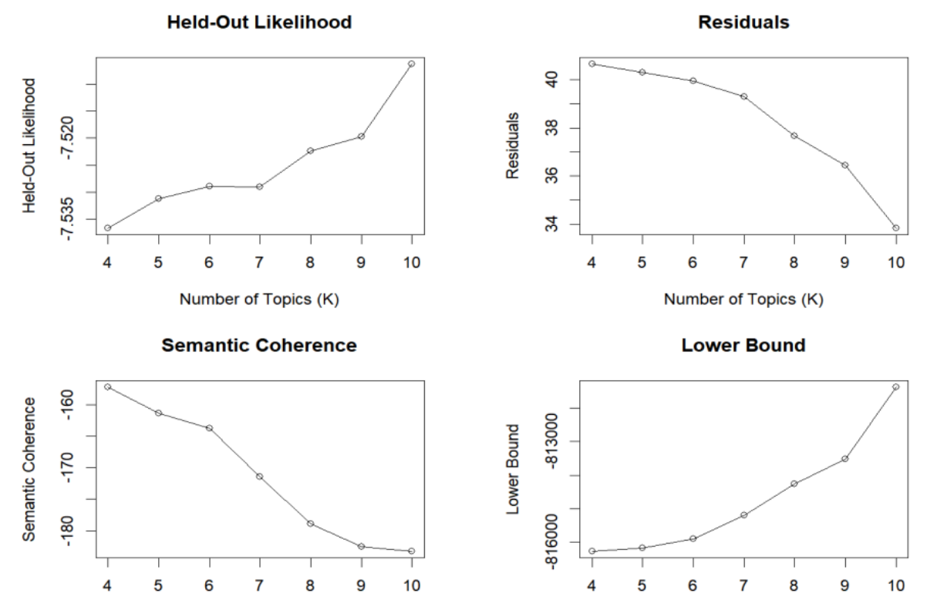
Study 2: Topic Modeling (STM)
=> K=6

Slide 10
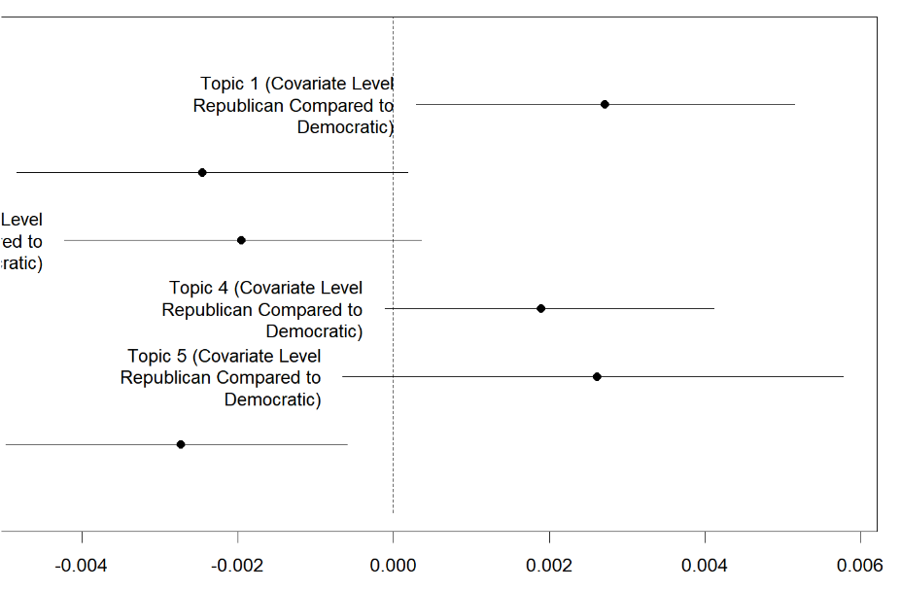
Study 2: Topic Modeling (STM)
브랜드 가치·상업성과 조작
과잉 노출과 팬덤 조롱 관련 논쟁
  Taylor의 티켓 판매, 사업적 가치, NFL의 광고 활용, 관계의 진정성
  경기 각본 의심 "위 내용들 때문에 Chiefs에게 판정상 이점을 주는 거 아니냐"
  Taylor를 지나치게 비춘다는 불만
  "새로운 여성 시청자를 끌어들이려 하는 의도다!"
  “basic white girls”와 Swifties에 대한 조롱
  이러한 반응 자체가 비합리적 혐오라는 반박
중계 장면·대중문화 혼합
  선수보다 Taylor의 반응 노출이 잦아 불만
  NFL의 부패·이해충돌·시청률 논쟁
  다른 대중문화 (팟캐스트, 음모론 등) 혼입
마케팅·수익화와 진정성 의심
  Taylor = “marketing ploy”
  “우리가 불편한 것은 여성을 싫어해서가 아니라,
  NFL이 상업화되고 있기 때문”
젠더·팬덤 갈등에 따른 피로
Swiftie 유입과 팬 정체성·집단 구분
  보수 진영의 Taylor 혐오와 slut-shaming 비판/한탄
  반복 노출과 Swifties에 대한 피로
  Swifties가 진짜 Chiefs 또는 NFL 팬인지
  Bandwagon fan, 신규 여성 팬, Taylor 팬 vs 기존 팬의 구분

Slide 11


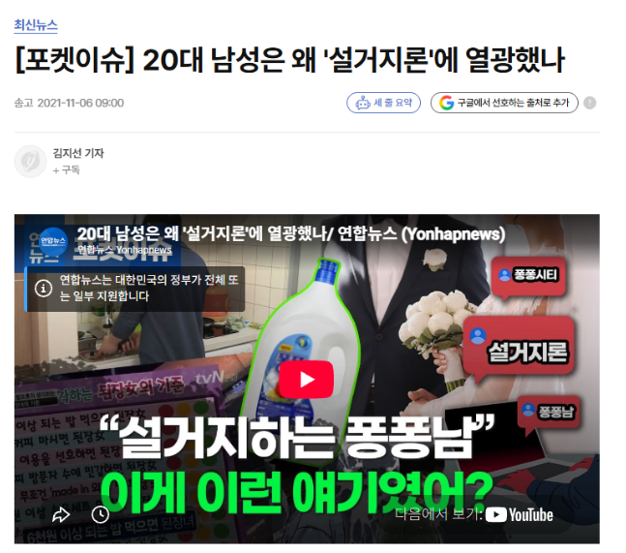



Project 2: Changing Representations of Intimacy
Research Question
Background
설거지론
사회 불안
상징화
(Objectification)
집합적
프레이밍
단어 의미
변화
Psychological Threat
Men in Their 20s and 30s

Slide 12
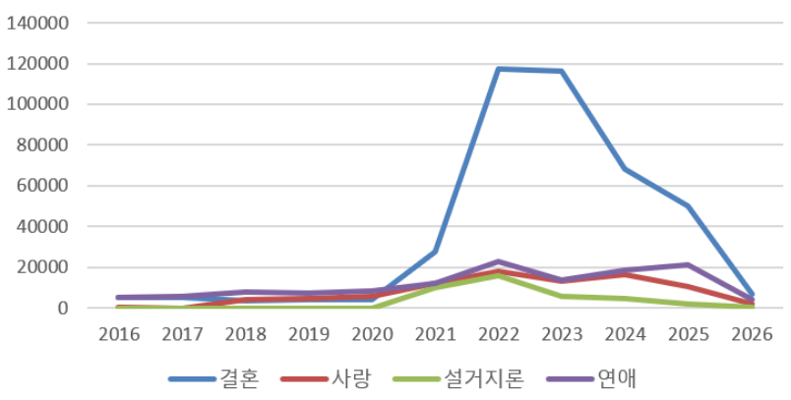
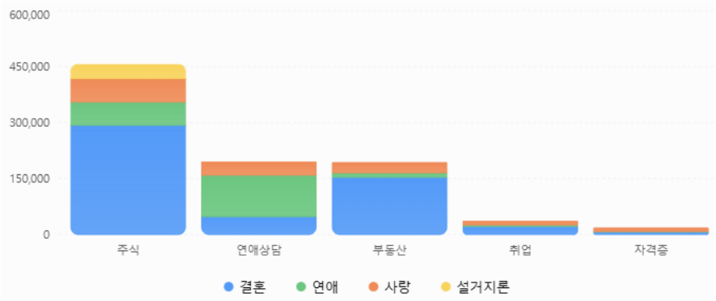
Data & Methods
Data
Methods
  Five DC Inside communities and Related Keyword searching
    Communities: 주식, 연애상담, 취업, 부동산, 자격증 갤러리
    Keyword: 결혼, 사랑, 연애
  Data collected from 2016 to 2025
    Selenium WebDriver (python)
  Approximately 890,000 posts and comments
  Preprocessing:
    Kiwi (python)
  Dynamic word embeddings (Word2Vec)
    Procrustes alignment & Temporal comparisons
  Comparison with national survey data
    Procrustes alignment & Temporal comparisons
EDA Result
21년 10월
설거지론 첫 언급

Slide 13
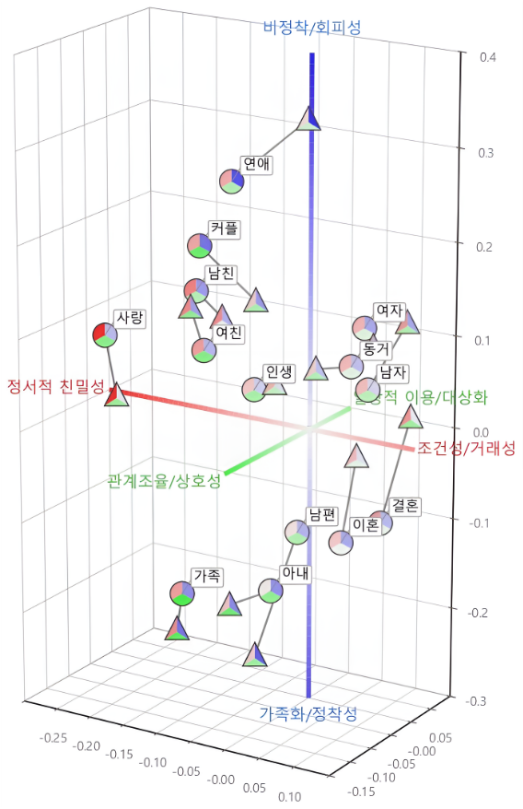




DWE: 의미축 구성 근거
 | X축 친밀성 ↔︎ 거래성 | Y축 상호성 ↔︎ 대상화 | Z축 가족화 ↔︎ 비정착
이론적 근거 | 관계를 돌봄 관계와 조건의 교환 관계로 구분 (Fiske, 1992) 연애 관계를 보상·투자의 관점에서 설명하는 사회 교환 모델 (Rusbult, 1980; Sprecher, 1998) | 친밀한 관계는 상호의존, 조율, 책임의 구조로 작동함 (Kelley & Thibaut, 1978; Finkel et al., 2017) 대상화는 타인을 목적을 위한 수단의 대상으로 보는 과정임 (Nussbaum, 1995; Gruenfeld et al., 2008; Haslam, 2006) | 현대 결혼은 제도적 규범이 약화되는 탈제도화 과정을 겪음 (Cherlin, 2004). 청년층의 결혼·출산·동거에 대한 가치관이 전통형, 대안형, 회피형으로 분화됨 (오영은 & 추주희, 2020; 기나휘 & 한창근, 2024)
축 구성 단어 예시 | 친밀성 방향 진심, 애정, 공감 거래성 방향 외모, 스펙, 조건 | 상호성 방향 서로, 이해, 배려 대상화 방향 이용, 취급, 호구 | 가족화 방향 가정, 평생, 부모 비정착성 방향 바람, 환승, 차단
축 구성 타당성 지표 | 극 내 응집도: (-): 0.297 (+): 0.251 극 간 분리도: 0.527 Y축과의 분리도: 0.713 Z축과의 분리도: 0.656 | 극 내 응집도: (-): 0.327 (+): 0.246 극 간 분리도: 0.523 X축과의 분리도: 0.713 Z축과의 분리도: 0.881 | 극 내 응집도: (-): 0.351 (+): 0.263 극 간 분리도: 0.566 X축과의 분리도: 0.656 Y축과의 분리도: 0.881
↔︎
↔︎
↔︎

Slide 14
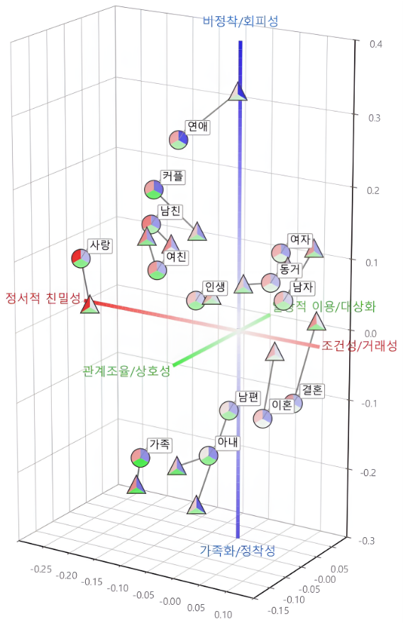


DWE Results: Post 설거지론 (2021년 10월)
순위 | 단어 | 총 이동 거리 | (-) 친밀성 - 조건성/거래성 (+) | (-) 상호성 - 대상화 (+) | (-) 가족화/정착성 - 비정착성 (+)
1 | 남편 | .152 | .014 → -.039 (-.053) | -.052 → -.066 (-.014) | -.098 → -.240 (-.142)
2 | 결혼 | .119 | .098 → -.105 (+.008) | .009 → .068 (+.059) | -.090 → .013 (+.103)
3 | 연애 | .116 | -.083 → -.022 (+.061) | -.051 → .029 (+.081) | .266 → .323 (+.057)
4 | 인생 | .103 | -.045 → -.075 (-.030) | -.059 → .038 (+.097) | .050 → .030 (-.020)
5 | 커플 | .098 | -.088 → -.044 (+.044) | -.116 → -.057 (+.059) | .210 → .145 (-.065)
6 | 이혼 | .097 | .046 → .062 (+.017) | .001 → .009 (+.008) | -.118 → -.023 (+.095)
7 | 남자 | .094 | .058 → .109 (+.051) | .042 → .050 (+.007) | .041 → .119 (+.078)
8 | 사랑 | .071 | -.248 → -.243 (+.005) | -.086 → -.069 (+.017) | .087 → .018 (-.069)
9 | 가족 | .054 | -.098 → -.117 (-.019) | -.144 → -.127 (+.017) | -.160 → -.207 (-.047)
10 | 아내 | .053 | -.007 → -.049 (-.042) | -.081 → -.110 (-.030) | -.159 → -.173 (-.014)
타겟 단어 | 설거지론 확산 이전 상위 유사어
남편 | 수발, 서방, 개무시
결혼 | 딩크, 이혼, 결혼관
연애 | 모솔, 커플, 집순, 랜선
인생 | 허망, 황금기, 허탈감
커플 | 덕목, 연애, 친구사이
이혼 | 재산분할, 위자료, 재혼
남자 | 커트라인, 존잘남, 독차지
사랑 | 반쪽, 험난, 따스, 서로
설거지론 확산 이후 상위 유사어
바람, 엄마, 이혼, 시리얼, 살림
한녀, 이혼, 국결, 나이, 한녀혼
섹스, 결혼, 모솔, 원나잇, 한녀
평생, 혼자, 결혼, 선택, 도축남
한일부부, 한베부부, 한러, 연애
재산분할, 위자료, 반띵, 도축론
결혼, 연애, 스펙, 한남, 조건, 손해
진심, 마음, 진정, 순수, 감정, 평생

Slide 15
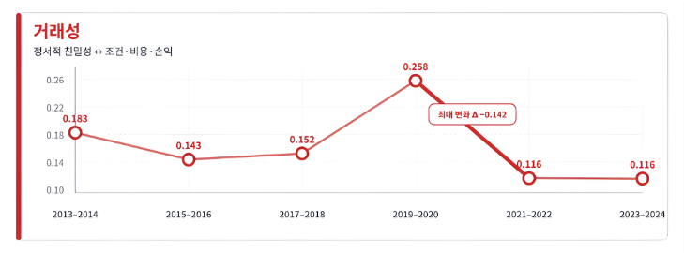
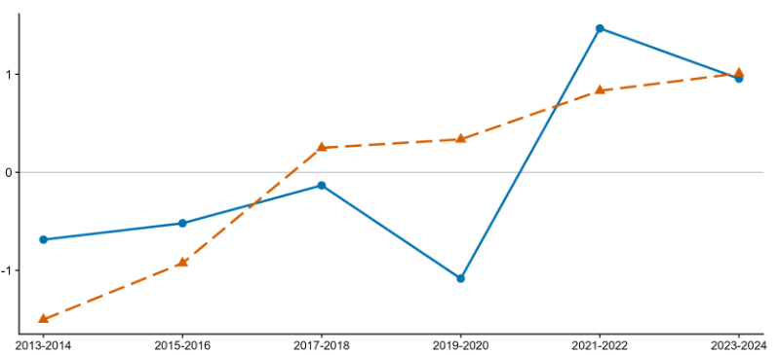

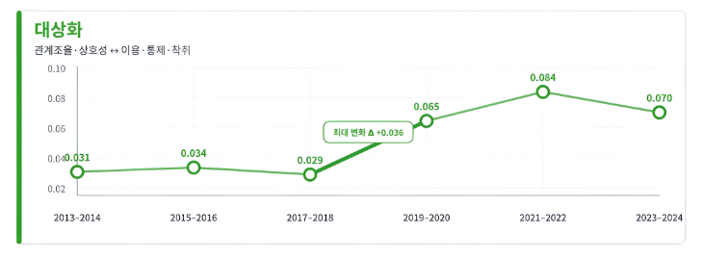
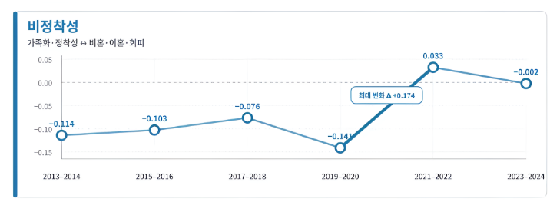
DWE Result: Temporal (2 Years) comparisons with National Survey data

Slide 16
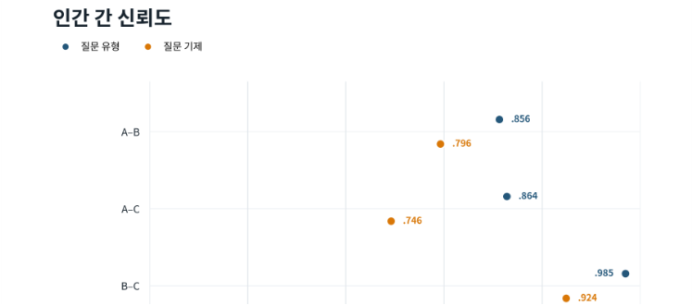

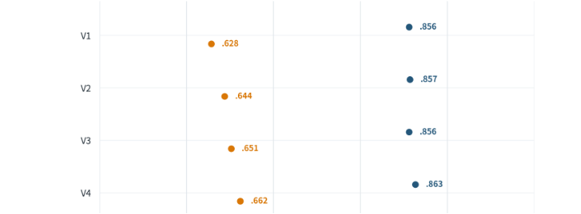


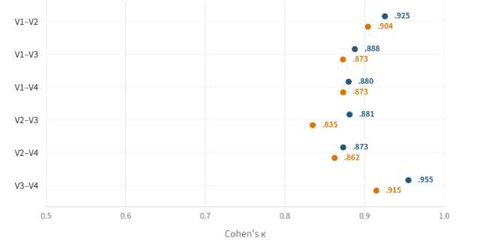
Project 3: Student-AI Interaction
  Collaboration with Cognitive & Learning Science Lab, Hallym Univ.
    한림대의 인지심리학 수강생 189명 대상 수집
      약 15,000개 가량의 질문 로그 데이터
  LLM 분류 타당화: 신뢰도 계산 및 휴먼 코딩과의 비교 (~'s 카파)
    현재 인간 코더들 훈련 및 코드북 수정 작업 완료 임박
  타당화 작업이 완료된 이후 분석 계획
    성적과 질문 유형의 관계
    질문 스타일 프로파일링 등등..
  후속 연구
    사전 설문(사회심리학적 변인)을 통해 질문 스타일이 "왜" 다른지 탐색
    교육용 AI 챗봇 도입의 목적은 평등한 교육
      하지만 학습자로서의 정체성이 내면화되어서 오히려 교육 불평등이 증폭?

Slide 17
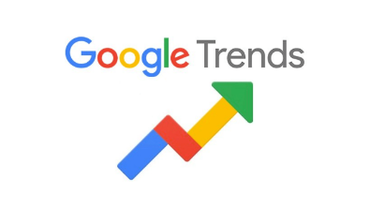
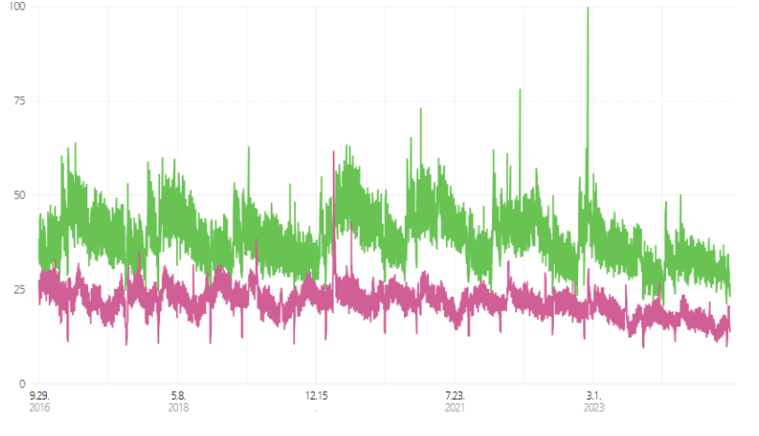
Project 4: Values and Self promotion-Prosociality
+ ?
  자기계발동기와 친사회적동기의 관계
    구글 트렌드의 검색어 통계량 분석
      한국은 어느 정도 있는 것으로 보임
      하지만 아닌 국가도 있을텐데, 이 관계를 매개 및 조절하는 변인은?
  아주대 사회심리 대학원생 4 + 심리학과 학부생 2 + 중앙대 사회심리 대학원생 1 연구팀
    다양한 배경과 젊은 열정으로 좋은 결과 기대
  구글 트렌드 이외에도 가능한 연구 아이디어 모으는 중..

